Slide 1
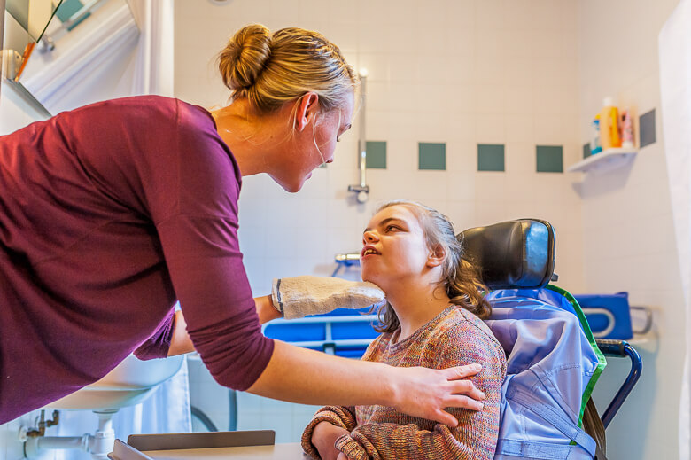
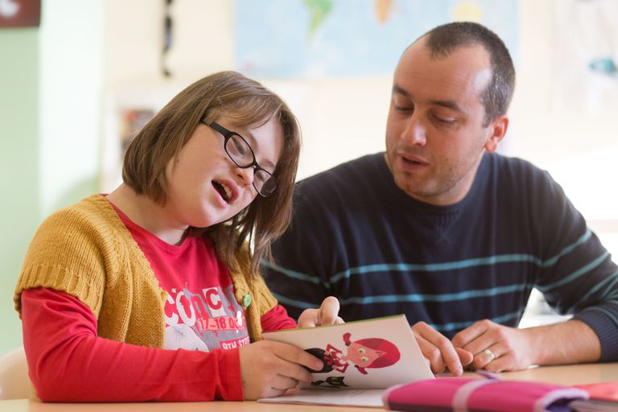
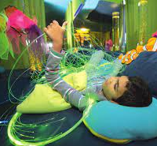

KOMPLEXNÍ PODPORA A VZDĚLÁVÁNÍ OSOB S MP

Slide 2

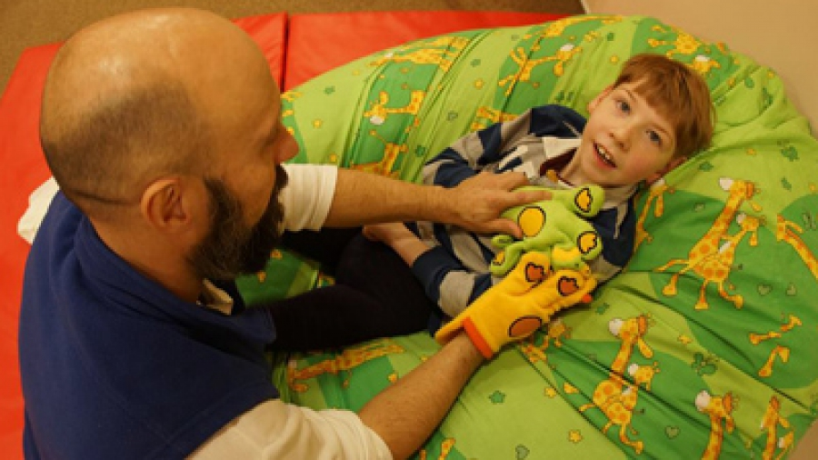
Poradenské služby
- raná péče, SPC (sociální a školský sektor)
Vzdělávání dětí a žáků s LMP, SMP, TMP a HMP
předškolní a základní vzdělávání, předprofesní příprava, celoživotní vzdělávání
legislativa, RVP ZV (žák s LMP plní minimálná výstupy), RVP ZŠS (I.a II.DÍL), didaktické zásady, role učitele, specifika a náplň vzdělávání)

Slide 3
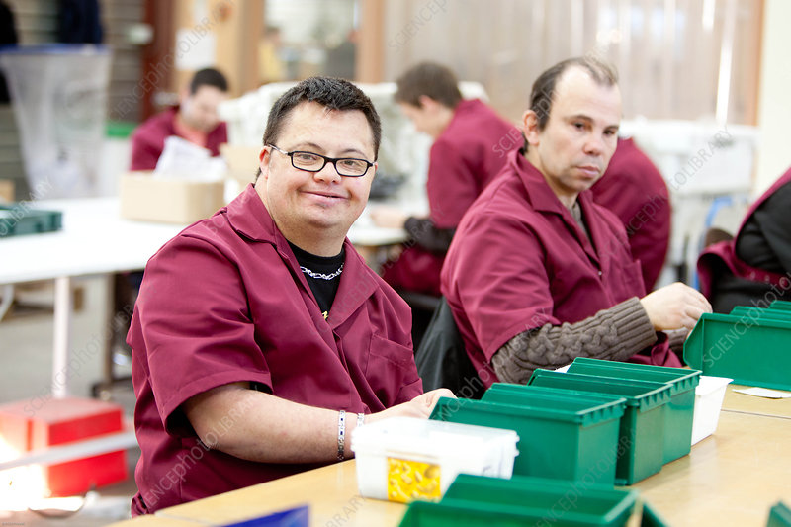
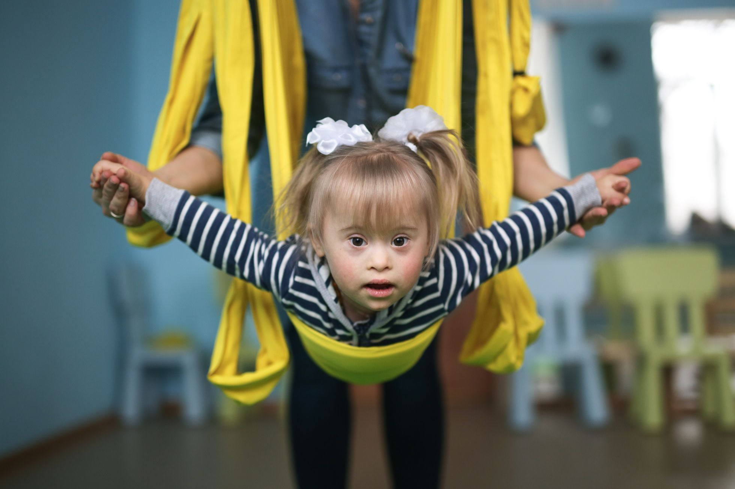
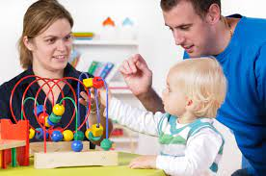
SYSTÉM PODPORY OD NAROZENÍ DO DOSPĚLOSTI
Rodina
Pediatr
Raná péče
SPC
Inkluze (MŠ, ZŠ)
Speciální vzdělávání (MŠ speciální, ZŠ (pro žky s LMP), ZŠ Speciální) – školy fungující dle § 16, odst. 9 Školského zákona
Odborné učiliště, Praktická škola
Chráněné bylení
Podporované zaměstnání
Chráněné pracovní místo
Stacionář
Domov pro osoby se zdravotním postižením
Večerní školy
Neziskové organizace

Slide 4
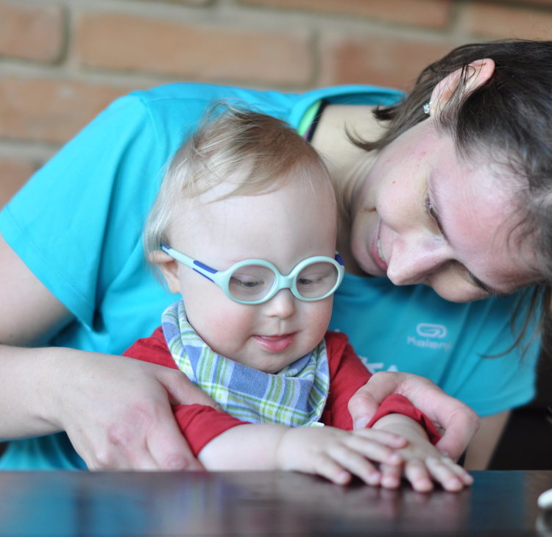
RANÁ PÉČE
Soustava služeb a programů poskytovaných ohroženým dětem a dětem se zdravotním postižením a jejich rodinám s cílem eliminovat nebo zmírnit důsledky postižení a poskytnout rodině, dítěti i společnosti předpoklady sociálního začlenění, a to se zřetelem na včasnou diagnostiku, terapii, speciálně pedagogickou intervenci a následnou návaznou péči
SPOLEČNOST PRO RANOU PÉČI
Sociální služba (nestátní neziskové organizace)
Podle zákona 108/2006 Sb., o sociálních službách
Pojem „raná péče“ se v České republice začal používat od roku 1993. (Zahraniční zdroje užívají spíše pojem včasná intervence – early intervention
K rozvoji služby přispěly nové bio-sociální poznatky v oblasti vývoje dítěte, zejména uvědomění si důležitosti prvních tří let věku života

Slide 5
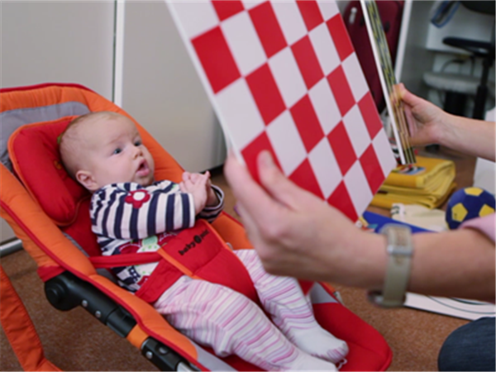
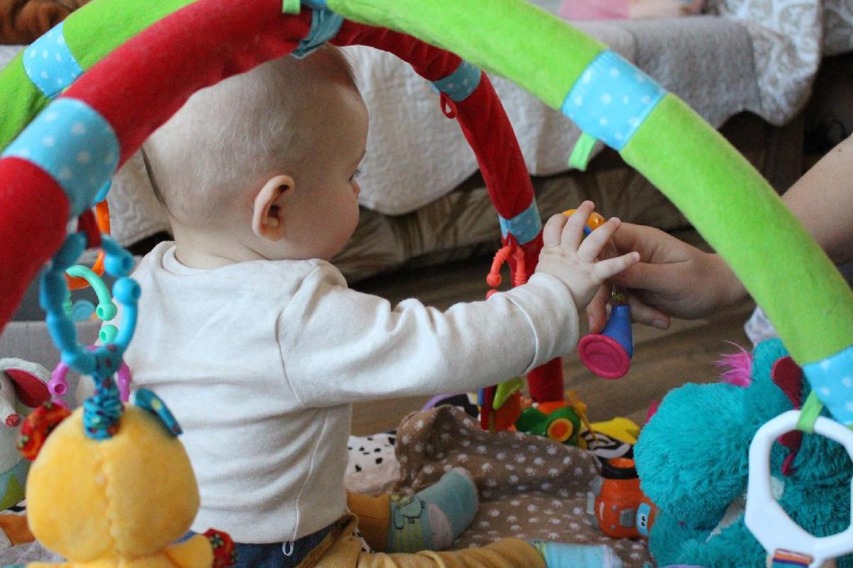
RANÁ PÉČE
Sociální terénní služba (doplněná ambulantní formou služby či rehabilitačním pobytem)
poskytovaná dítěti do 7 let věku a jeho rodičům
Pro děti se zdravotním postižením, nebo děti ohrožené ve vývoji v důsledku nepříznivého zdravotního stavu

Slide 6
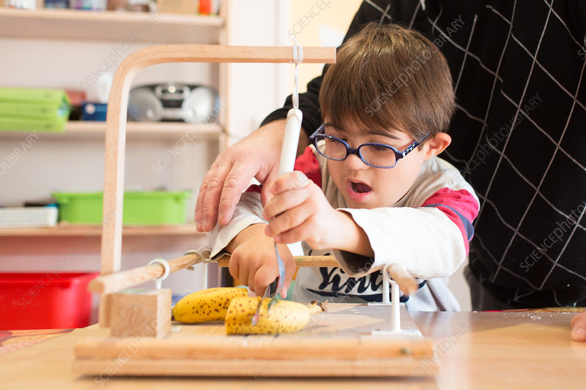
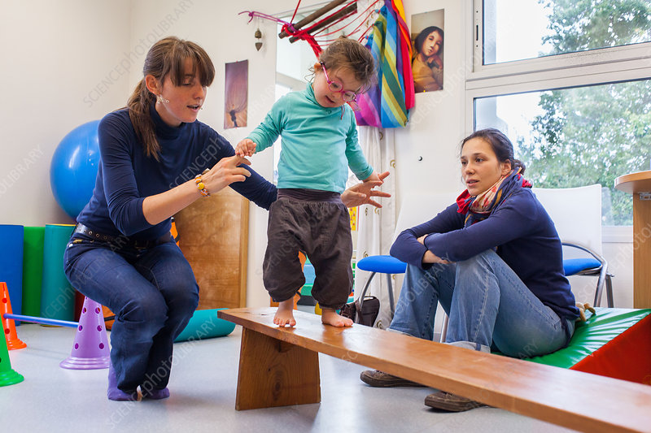
RANÁ PÉČE
Služba je zaměřena na podporu rodiny a podporu vývoje dítěte s ohledem na jeho specifické potřeby
Službu poskytují zdarma pracoviště rané péče (STŘEDISKA RANÉ PÉČE – SRP)

Slide 7
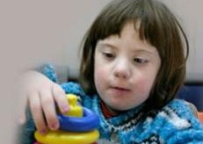
RANÁ PÉČE - úkoly
Depistáž
Prevence
Speciálněpedagogická diagnostika
Poradenství rodině dítěte s postižením (podpora vývoje, terapie, pomůcky, kontakty, sociálně-právní poradenství,výchova, vzdělávní, výběr vjodného výchovně-vzdělávacího zařízení)
Zapůjčování pomůcek, literatury
Speciálně-pedagogická intervence (stimulace raného vývoje)
Setkávání rodičů
Rehabilitační pobyty
Semináře a přednášky pro rodiče
Konzultace s psychologem či speciálními pedagogy
Hlavní cíl: podpora rodiny, stimulace vývoje dítěte a předcházení případné budoucí závislosti člověka na institucionální pomoci

Slide 8
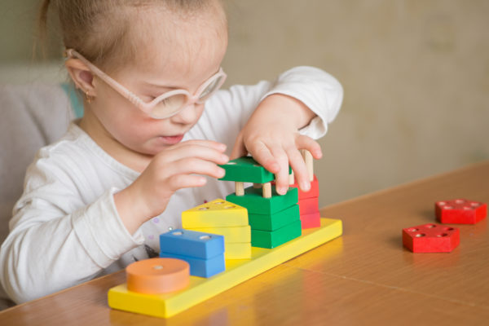
PORTAGE program
Služba domácích konzultací – systém podněcování vývoje dítěte s postižením nebo vývojem rozikovým ve věku od narození do 7 let v domácím prostředí
Úloha domácího konzultanta:
Pravidelně navštěvuje rodiny.
V úvodu návštěv používá portageovský nebo jiný vhodný vývojový seznam dovedností k pozorování a zaznamenání současných dovedností dítěte a jeho chování.
Vývojové položky jsou zpracovány do oblastí: Socializace novorozence, Soběstačnost a sebeobsluha, Vědomosti, Řeč, Jemná motorika, Hrubá motorika.
Pozoruje a zaznamenává, jak dítě činnosti provádí, jak se chová.
Pozoruje a zaznamenává přístup rodičů k dítěti a způsob jejich interakcí.

Slide 9
PORTAGE program
Domlouvá s rodiči cíle učení, které jsou odvozeny od aktuálních dovedností dítěte a zapisuje je.
S využitím položek tvoří s rodiči postup nácviků (metodická doporučení) a tento postup se zapisuje.
Vyplňuje záznam aktivity a rodičům jej ponechává.
Předvádí rodičům způsob nácviku s dítětem. Následovně pozoruje rodiče, který s dítětem nácvik provádí. Rodiče jsou seznámeni s vyhodnocením nácviků, vedením záznamu o nácvicích.
Na pravidelných supervizních schůzkách podává zprávu o domácích návštěvách a předává k hlubšímu rozboru a diskuzi podrobné údaje o dítěti. Podává zprávu o pokroku, oslavuje úspěch, konzultuje problémy a po diskuzi shrnuje jejich možné řešení.

Slide 10
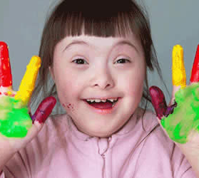
PORADENSKÉ SLUŽBY PRO ŽÁKY S MP
SPC (speciálně pedagogické centrum pro žáky s MP, speciálně-pedagogická diagnostika psychopedická)

Slide 11
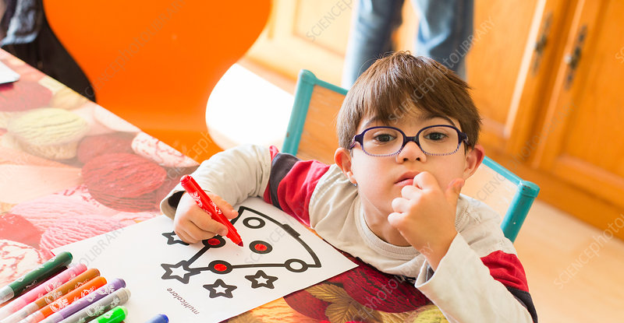
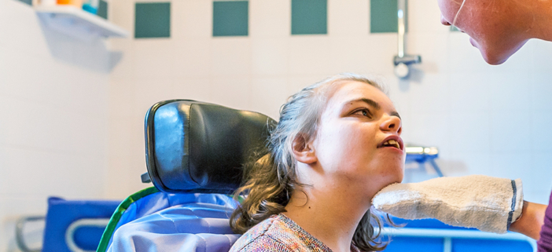
SPC
Dle vyhlášky 72/2005 Sb. O poskytování poradenských služeb ve školách a školských poradenských zařízeních (SPC, PPP, SVP)
Poradenství rodičům, školám i samotným klientům (žákům) s MP
Ambulantní i terénní služby
Poskytovány zdarma (rezort školství)
Tým pracovníků SPC tvoří psycholog, speciální pedagog a sociální pracovník. Pracují s žáky zpravidla ve věku od 3 do 19 let. SPC se dělí podle zdravotního postižení klientů

Slide 12
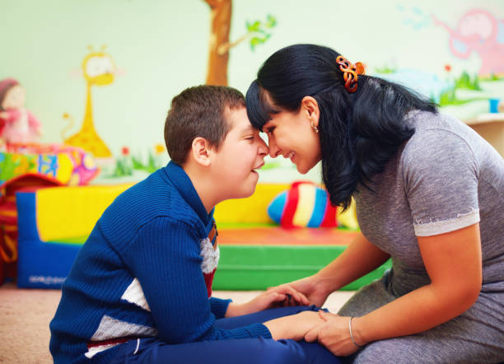
SPC
SPC se zaměřují podle zdravotního postižení klientů (žáků a studentů)
Fungují samostatně, nebo často jakou součást ZŠ speciálních
SPC jsou zaměřená dle typu postižení (při kombi postižení je žák klientem toho SPC, ve které oblasti potřebuje intenzivnější a odbornější podporu – dominantnější postižení)

Slide 13
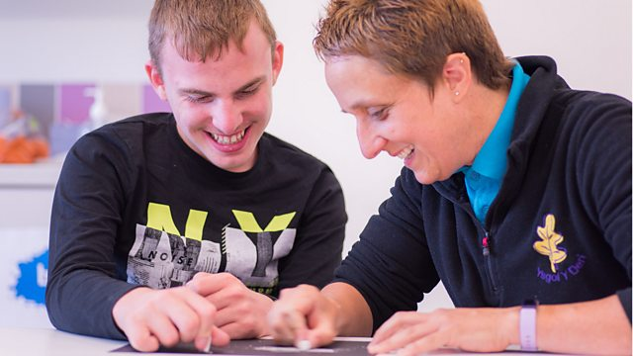
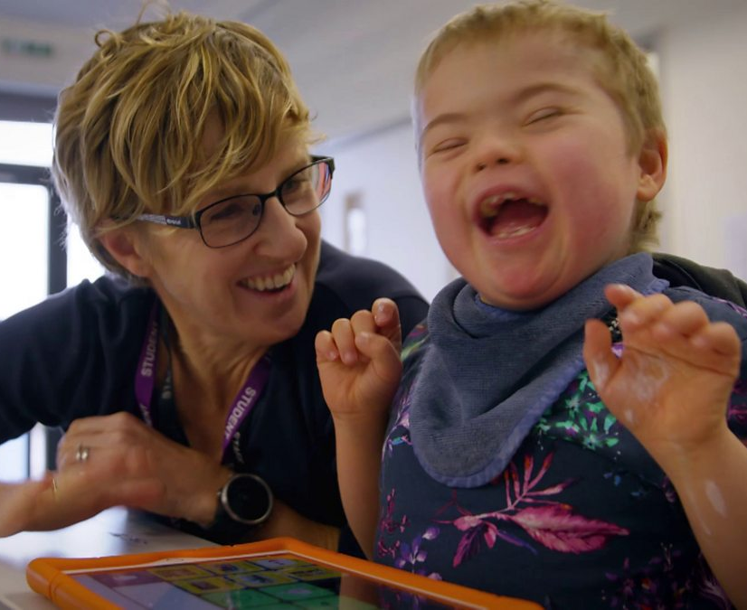
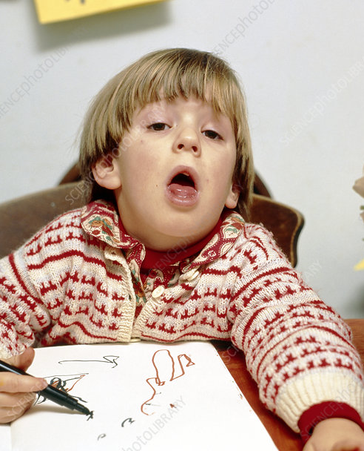
ČINNOSTI SPC
Poradenství – diagnostika – vzdělávání
ČINNOSTI SPC: standardní a speciální

Slide 14
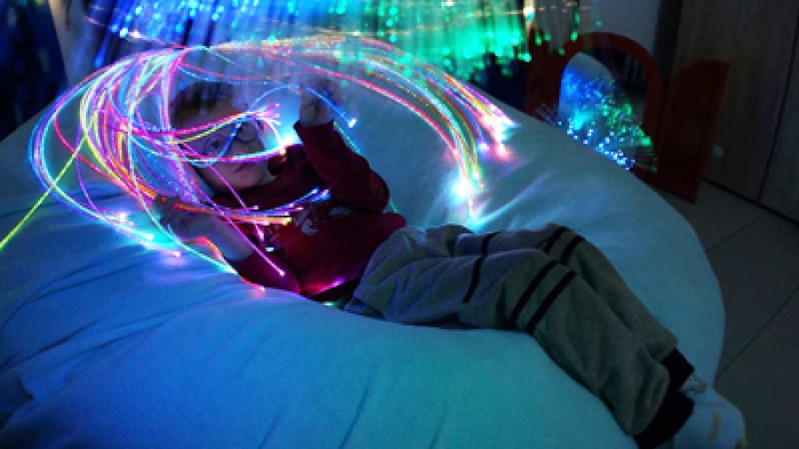
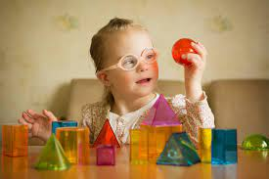
STANDARDNÍ ČINNOSTI společné všem SPC
Vyhledávání žáků se zdravotním postižením (depistáž)
Komplexní diagnostika žáka (speciálně pedagogická a psychologická)
Tvorba plánu intervence (strategie komplexní podpory žáka, pedagogicko-psychologické vedení apod.).
Přímá práce s žákem (individuální a skupinová)
Včasná intervence
Konzultace pro zákonné zástupce, pedagogické pracovníky, školy
Sociálně právní poradenství (sociální dávky, příspěvky, apod.).
Krizová intervence.
Metodická činnost pro zákonné zástupce, pedagogy (podpora při tvorbě IVP, zpráva SPC obsahující vymezení PO)
Kariérové poradenství pro žáky se zdravotním postižením

Slide 15
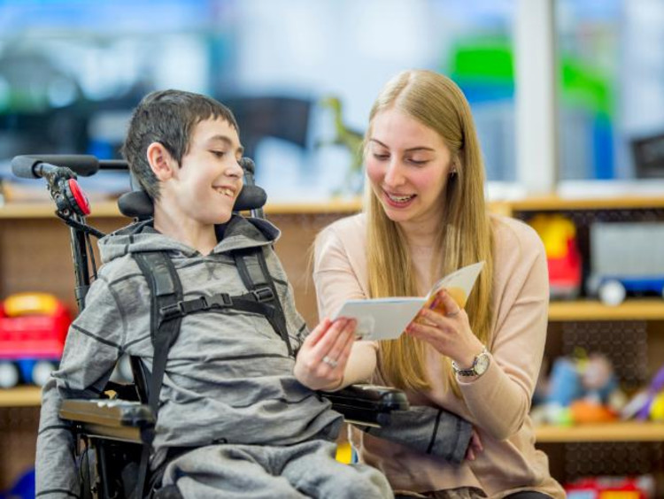
STANDARDNÍ ČINNOSTI společné všem SPC
Zapůjčování odborné literatury, rehabilitačních a kompenzačních pomůcek
Ucelená rehabilitace pedagogicko-psychologickými prostředky
Pomoc při integraci žáků se zdravotním postižením do mateřských, základních a střední škol, instruktáž a úprava prostředí
Vedení dokumentace centra a příprava dokumentů pro správní řízení
Koordinace činností s poradenskými pracovníky škol, s poradnami a středisky výchovné péče
Zpracování návrhů k zařazení do režimu vzdělávání žáků se speciálními vzdělávacími potřebami

Slide 16


Standardní činnosti speciální (pro žáky s MP)
- liší se podle zaměření speciálně pedagogického centra
Metodika cvičení pro děti raného věku, Strassmeier, Portage, vývojový screening
Smyslová výchova
Rozvoj hrubé a jemné motoriky, nácvik sebeobsluhy a sociálních dovedností a vztahů
Hudební činnosti, výtvarné a pohybové činnosti (muzikoterapie, arteterapie)
Příprava na zařazení do výchovně vzdělávacího procesu
Rozvoj grafomotoriky
Rozvoj dílčích a kognitivních funkcí
Logopedická intervence (AAK, ORT)
Nácvik prvního čtení a čtení hůlkového písma, globální čtení

Slide 17
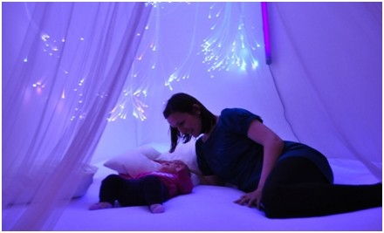

Standardní činnosti speciální (pro žáky s MP)
- liší se podle zaměření speciálně pedagogického centra
Metodika práce s žáky s PAS (komunikace, chování, strukturalizace, individualizace, vizualizace…)
Metodika práce s žáky s kombinovaným postižením (bazální stimulace, Snoezellen, polohování, Vojtova metoda)
Osvětová činnost
Semináře pro školy a rodiče
Feuersteinova metoda instrumentálního obohacování…

Slide 18
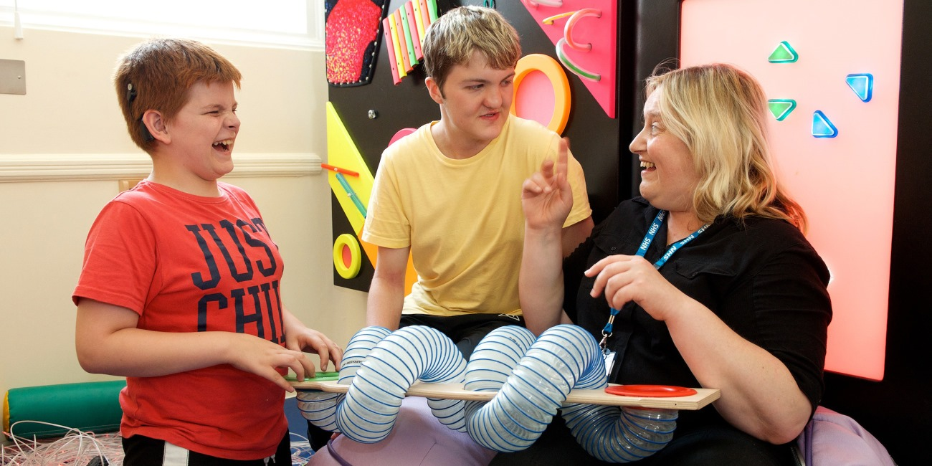
SPECIÁLNĚ PEDAGOGICKÁ DIAGNOSTIKA PSYCHOPEDICKÁ
zabývá rozpoznáním podmínek, prostředků, efektivity edukace, sociální terapií a akulturací klientů s mentálním či jiným duševním postižením
komplexní interdisciplinární přístup. Jedná se především o týmovou spolupráci lékaře, psychologa, speciálního pedagoga, sociálního pracovníka či dalších odborníků.
PSYCHOLOGICKÁ DG: úroveň intelektu, osobnostní rysy
SOCIÁLNÍ DG: analýza sociálních faktorů (rodina, školní prostředí, širší sociální prostředí), které ovlivnily utváření osobnosti, výchovu, chování, vztah k okolí a sobě
LÉKAŘSKÁ DG: druh choroby , příčiny, prognostika (aspekt biologický)
SPECIÁLNĚ .PEDAGOGICKÁ DG: psychoped – logoped (možnosti návazné intervence)
DIFERENCIÁLNÍ DG: schopnost odlišit poruchu (MP) od stavů, které mají podobné projevy (vady sluchu, vývojová dysfázie, mutismus, Syndrom ADHD, ADD a SPU, psychická či kulturní deprivace, syndrom týraného či zneužívaného dítěte, jiné duševní poruchy (PAS, dětské schizofrenie…)

Slide 19
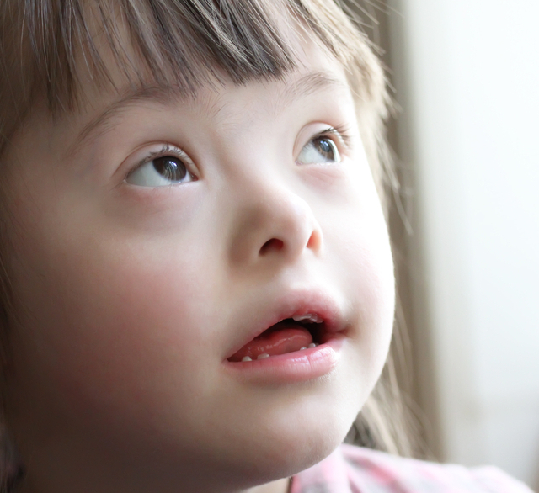
PRINCIPY SPECIÁLNĚ PEDAGOGICKÉ DIAGNOSTIKY PSYCHOPEDICKÉ
Komplexní přístup - interdisciplionární na kognitivní, komunikační, motorickou i sociální oblast
Etiologické hledisko (tzv. kauzální diagnostika) - zaměřujeme se na příčiny stavu, ne na symptomy)
Longitudinální princip – diagnostika nesmí být ovlivněna aktuálním stavem a projevy klienta (vhodná je diagnostika ve škole)
Princip dynamiky – neexistuje „diagnóza jednou provždy“, společně s uplatněním principu individuálního přístupu zabraňuje mechanickému provádění diagnostiky

Slide 20
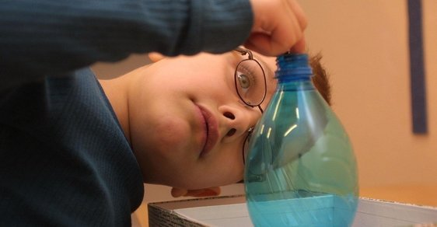
DIAGNOSTICKÉ METODY
Klinické metody
Testové metody
NEJSOU VÁZÁNY PŘÍSNÝMI PRAVIDLY, JSOU PRUŽNÉ A INDIVIDUÁLNĚJŠÍ
Anamnéza (osobní, rodinná, prostředí), pozorování, dotazník, rozhovor, analýza produktů činnosti, kazuistika.
JSOU STANDARDIZOVANÉ, VŠEM OSOBÁM JE PŘEDKLÁDÁN STEJNÝ MATERIÁL, ZA STEJNÝCH PODMÍNEK A JSOU VYHODNOCOVÁNY NA ZÁKLADĚ NOREM PRO DANOU POPULACI
testy obecných schopností, testy speciálních schopností, testy osobnosti, testy inteligence, sociometrické testy

Slide 21
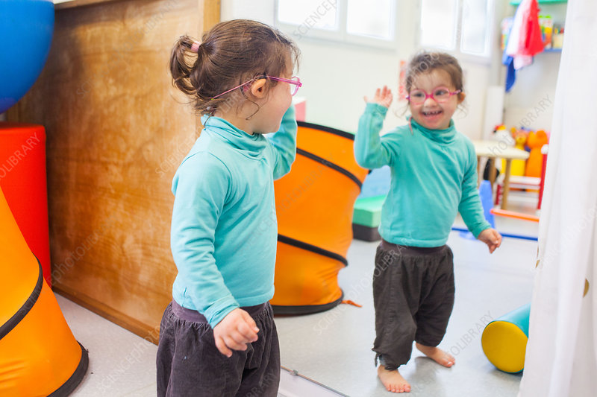
SPECIÁLNĚ PEDAGOGICKÁ DIAGNOSTIKA PSYCHOPEDICKÁ
DIAGNOSTIKA INTELEKTOVÝCH FUNKCÍ
DIAGNOSTIKA ADAPTIVNÍHO CHOVÁNÍ
Provádí se především v SPC (spolupráce psycholog, logoped, psychoped)

Slide 22
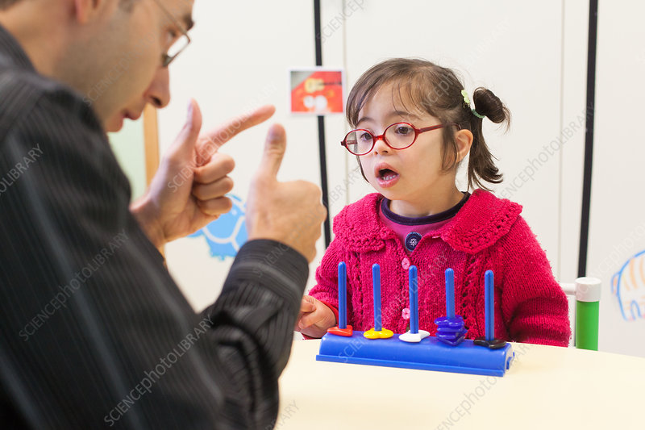
DIAGNOSTIKA INTELEKTOVÝCH FUNKCÍ
Provádí psycholog v rámci SPC (podíl mentálního věku a skutečného chronologického věku vynásobeného stem – IQ)
Standford-Binetova zkouška
Wechslerovy zkoušky inteligence
Pomocné testy inteligence (např. Test kresby lidské postavy : pomocí dětské kresby lze poznat mentální úroveň, jemnou motoriku, koordinaci zraku a pohybu, schopnost soustředění, snahu, úsilí, představivost, paměť, abstrakci, lateralitu a analyticko-syntetickou činnost dítěte)

Slide 23
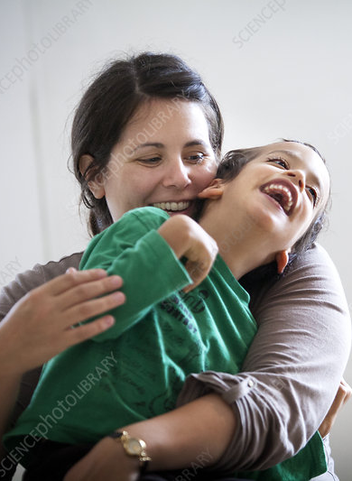
DIAGNOSTIKA ADAPTIVNÍHO CHOVÁNÍ
Pojmové myšlení – jazykové schopnosti, gramotnost, představy o čase, o číslech, počtu
Sociální dovednosti – vztahy mezi lidmi, sociální zodpovědnost, sebevědomí, řešení sociálních problémů, schopnost podřídit se společenským pravidlům, schopnost odolat nástrahám
Praktické dovednosti – sebeobsluha, pracovní dovednosti, péče o zdraví, cestování, denní řád, bezpečnost, manipulace s penězi
----------------
Vinelandská škála sociální zralosti
Günzburgova škála

Slide 24
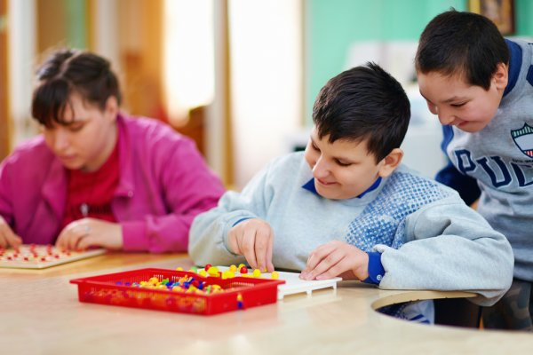
VZDĚLÁVÁNÍ ŽÁKŮ S MP
SPECIÁLNÍ VZDĚLÁVACÍ POTŘEBY
INKLUZE X SPECIÁLNÍ ŠKOLY
PODPŮRNÁ OPATŘENÍ
LEGISLATIVA
ZŠ SPECIÁLNÍ (RVP ZŠS)
PŘEDPROFESNÍ PŘÍPRAVA
CELOŽIVOTNÍ VZDĚLÁVÁNÍ
DIDAKTICKÉ ZÁSADY
ROLE UČITELE
SPECIFIKA A NÁPLŇ VZDĚLÁVÁNÍ

Slide 25


SPECIÁLNÍ VZDĚLÁVACÍ POTŘEBY (SVP)
Za žáky se speciálními vzdělávacími potřebami jsou dle § 16 školského zákona (zákon č. 561/2004 Sb. o předškolním, základním, středním, vyšším odborném a jiném vzdělávání) považovány osoby:
se zdravotním postižením (tělesným, zrakovým, sluchovým, mentálním, autismem, NKS, souběžným postižením více vadami, vývojovými poruchami učení nebo chování)
se zdravotním znevýhodněním (zdravotním oslabením, dlouhodobým onemocněním a lehčími zdravotními poruchami vedoucími k poruchám učení a chování)
se sociálním znevýhodněním (z rodinného prostředí s nízkým sociálně kulturním postavením, ohrožení sociálně patologickými jevy, s nařízenou ústavní výchovou nebo uloženou ochrannou výchovou a žáci v postavení azylantů a účastníků řízení o udělení azylu)
Dítětem, žákem a studentem se speciálními vzdělávacími potřebami se rozumí osoba, která k naplnění svých vzdělávacích možností nebo k uplatnění nebo užívání svých práv na rovnoprávném základě s ostatními potřebuje poskytnutí podpůrných opatření

Slide 26
PODPŮRNÁ OPATŘENÍ
Závazná dle §16, školského zákona 561/2004 ve znění zákona 82/2015 a Vyhlášky č. 27/2016 Sb., o vzdělávání žáků se speciálními vzdělávacími potřebami a žáků nadaných, ve znění účinném od 1. 1. 2020
Opatření pro podporu inkluzivního vzdělávání žáků se SVP
Nezbytné úpravy ve vzdělávání, odpovídající zdravotnímu stavu, kulturnímu prostředí nebo jiným životním podmínkám žáka
Poradenství, úprava organizace, obsahu, hodnocení, forem a metod vzdělávání
Zabezpečení výuky předmětů speciálně pedagogické péče
Úprava podmínek k přijímání do vzdělávání i jeho ukončení
Použití kompenzačních pomůcek, speciálních učebnic, využití náhradních komunikačních systémů
Vzdělávání podle IVP (není podmínkou, protože zpráva ze ŠPZ se stává závaznou)
Využití asistenta pedagoga (od 3. stupně PO)
Máme 5 stupňů podpůrných opatření (MP od 3.stupně)

Slide 27
MOŽNOSTI VZDĚLÁVÁNÍ
Inkluzivní škola (podpůrná opatření) x Speciální škola (dle § 16, odst. 9 Škol.zák.)
Vše za spolupráce SPC – ŠKOLA – RODINA
SPC vydává doporučení pro formu vzdělávání (přijetí žáka: rodiče, SPC, škola)
JAK FUNGUJE INKLUZE:
Zpráva z SPC (vymezí PO) – ŠPP (konkretizují praktickou aplikaci PO) – třídní učitel a asistent pedagoga (realizují PO) – ŠPP (upravuje a podporuje využívání PO – hodiny spec.ped.péče) – SPC hodnotí efektivitu využití PO
?
JAKÉ JSOU VÝHODY A NEVÝHODY OBOU FOREM VZDĚLÁVÁNÍ
?

Slide 28
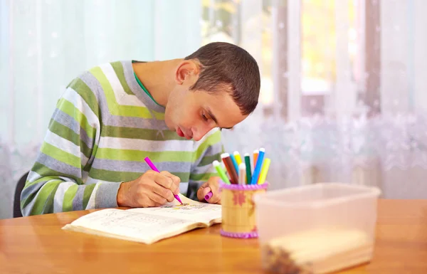
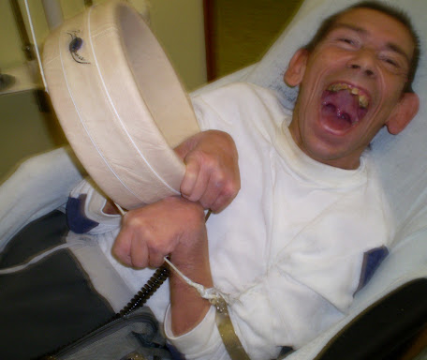
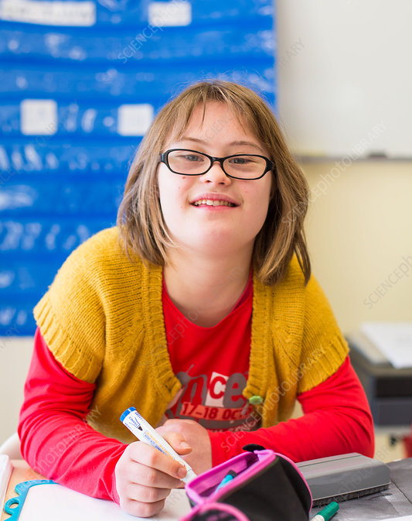
SVP ŽÁKŮ s mentálním postižením
?
Jaké konkrétní speciální vzdělávací potřeby bude mít žák se:
LEHKÝM MP
STŘEDNĚ TĚŽKÝM MP
TĚŽKÝM MP
HLUBOKÝM MP
?

Slide 29
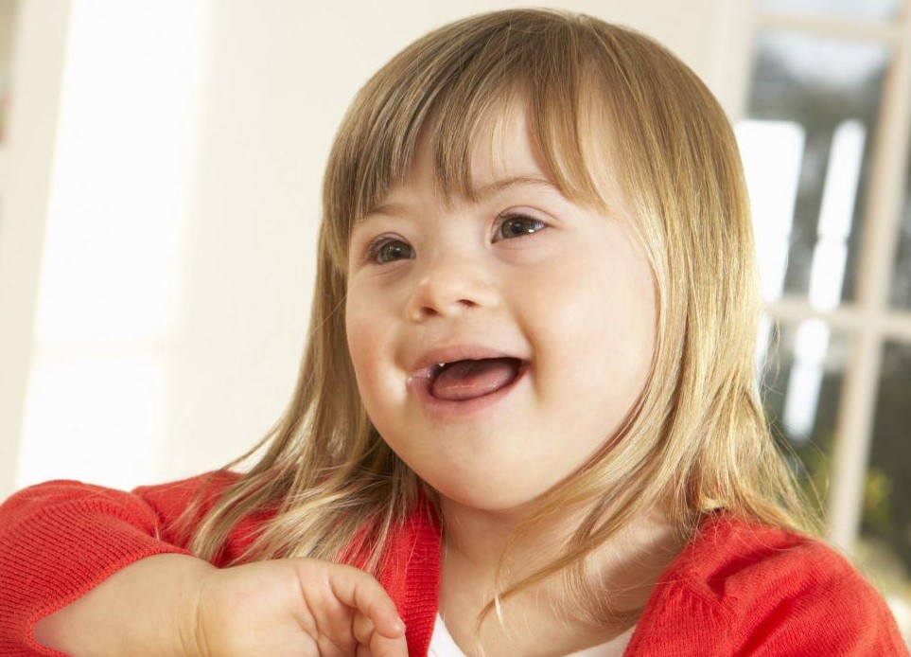
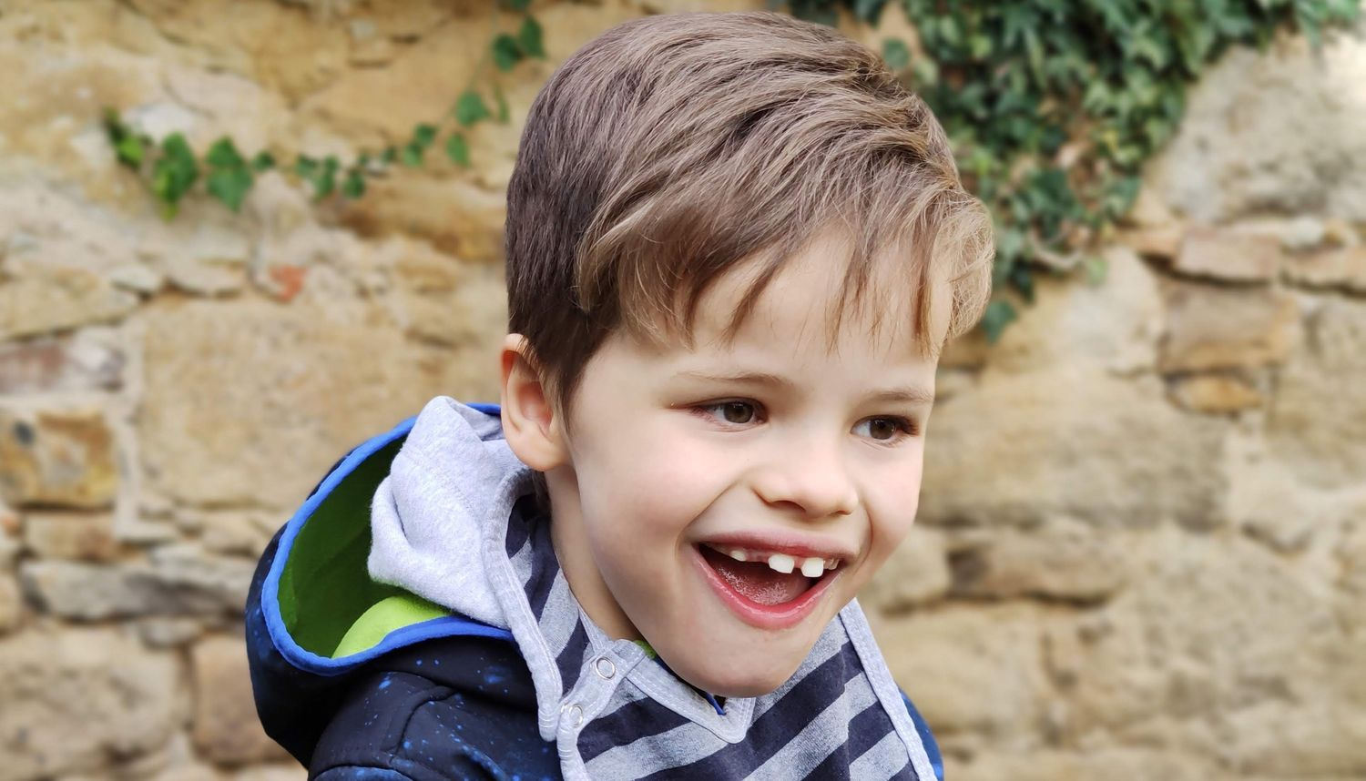
SVP ŽÁKŮ S MP
(vymezuje SPC)
SVP ŽÁKŮ S MP: názornost, individuální přístup, systematičnost, přiměřenost, trvalost, praktická využitelnost, pozitivní motivace, zaměření na pragmatickou jazykovou rovinu, interdisciplionární přístup (pedagogika, medicína, psychologie, logopedie, etopedie), spolupráce rodina-škola, práce s kolektivem třídy, vhodné posazení ve třídě, přístup učitele, tolerance ke komunikačním specifikům
MOŽNOSTI PODPORY :
Poradenství: ŠPP, ŠPZ
Podpůrná opatření: IVP, asistent pedagoga, úprava hodnocení, průběhu, náplně, formy a rozsahu vzdělávání, speciální pomůcky, učebnice, úprava práce s kolektivem, hodiny speciálně pedagogické péče, zapojení terapií (logopedie, arteterapie, muzikoterapie, dramaterapie, taneční terapie, snoezellen, canisterapie…) a speciálních metod ve vzdělávání (globální čtení, FIE, AAK…)
VYMEZENÍ SVP SLOUŽÍ: žákovi k maximální podpoře v rámci vzdělávání, konkretizaci jeho potřeb a systematickému individuálnímu přístupu k jeho vzdělávání, předcházení znevýhodnění žáka vůči intaktním spolužákům, podpora tolerance a empatie majority, osvěta, budování prosociálního chování a přístupu v mezilidských vztazích, otevřenost školy, moderní vzdělávací tendence související s dnešním inkluzivním pojetím přístupu k žákům se SVP

Slide 30
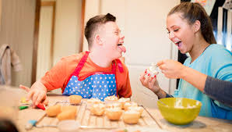
MOŽNOSTI VZDĚLÁVÁNÍ
MŠ nebo MŠ speciální (podle § 16 odst. 9 Školského zákona)
ZŠ, ZŠ podle § 16 odst. 9 Školského zákona (býv.ZŠ praktická), nebo ZŠ speciální (také funguje podle § 16 odst. 9 Školského zákona
Odborné učiliště, praktická škola
Večerní škola, zájmová činnost v rámci NNO, DOSZP

Slide 31
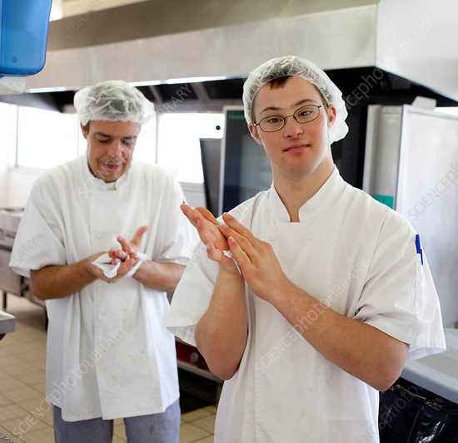
LEGISLATIVA
STÁTNÍ ÚROVEŇ
Školský zákon + vyhlášky
Rámcové vzdělávací programy (RVP)
ŠKOLNÍ ÚROVEŇ
Školní vzdělávací programy (ŠVP)
Učební plány a osnovy

Slide 32
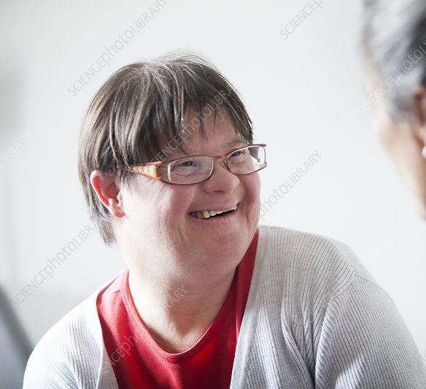
LEGISLATIVA
Školský zákon 561/2004
novela školského zákona č. 82/2015 (inkluzivní vzdělávání, hl. § 16 a 19)
Vyhláška č. 27/2016 O vzdělávání žáků se speciálními vzdělávacími potřebami a žáků nadaných (podpůrná opatření)
----
Vyhláška č. 72/2005 O poskytování poradenských služeb ve školách a školských poradenských zařízeních (PPP, SPC, ŠPP)

Slide 33
VZDĚLÁVÁNÍ ŽÁKŮ S MP
LMP
Žáci s LMP jsou primárně vzděláváni v rámci inkluze v běžných ZŠ (RVP ZV – plní minimální výstupy)
Pokud inkluze není možná, tak navštěvují ZŠ podle § 16 odst. 9 Školského zákona (býv.ZŠ praktická)
Ve výjimečných případech i ZŠ speciální (ta je ale primárně určena spíše žákům se SMP, TMP a HMP)
, Ve třídě běžné základní školy se může společně s žáky intaktními vzdělávat maximálně 5 žáků se SVP a přiznanými podpůrnými opatřeními druhého až pátého stupně.
PODPŮRNÁ OPATŘENÍ: 3 stupně (především IVP, asistent pedagoga, hodiny speciálně pedagogické péče, úprava hodnocení, potřeba nižší náročnosti na pozornost, učení a samostatný zápis
Vzdělávání se realizuje podle školního vzdělávacího programu (ŠVP) dotyčné školy a RÁMCOVÉHO VZDĚLÁVACÍHO PROGRAMU ZÁKLADNÍHO VZDĚLÁVÁNÍ (RVP ZV), kdy žák s LMP plní minimální výstupy ze vzdělávání, aby získal základní vzdělání
V případě, že RVZ ZV a minimální výstUpy plnit nezvládne, pak může plnit RVP PRO OBOR VZDĚLÁNÍ ZŠ SPECIÁLNÍ (1.díl)

Slide 34
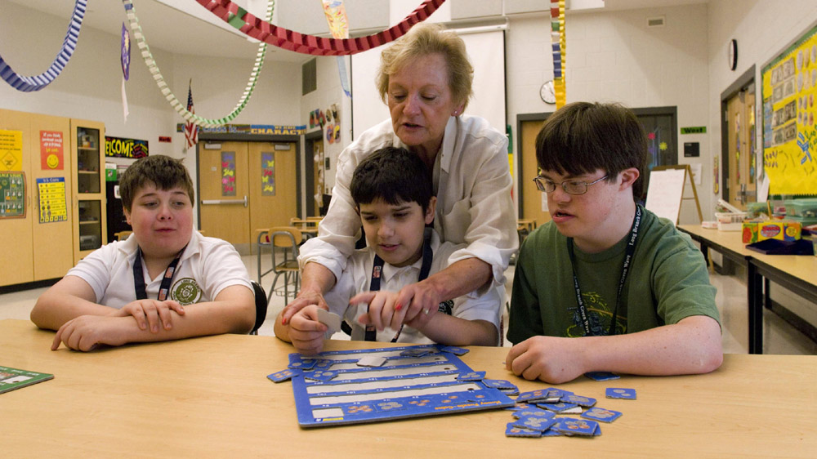
VZDĚLÁVÁNÍ ŽÁKŮ S MP
SMP
Inkluze (za výrazné podpory), nebo častěji ZŠ speciální
Výjímečně mohou navštěvovat i ZŠ podle § 16 odst. 9 Školského zákona (býv.ZŠ praktická), která ale primárně slouží žákům s LMP
Nutná přítomnost AP, důsledná spolupráce rodina-škola-SPC, vhodné nastavení vztahů ve třídě, přístupu k žákovi, snížení podmínek vzdělávání, motivační přístup zaměřený na sociální oblast, využití podpůrných opatření (nejčastěji 4. stupně)
PODPŮRNÁ OPATŘENÍ: aistent pedagoga, IVP, hodiny ped.ped.péče, úprava hodnocení, průběhu vzdělávání, zohlednění specifických projevů v chování, učení, motorice i komunikaci
Vzdělávání se realizuje podle školního vzdělávacího programu dotyčné školy a RÁMCOVÉHO VZDĚLÁVACÍHO PROGRAMU PRO OBOR VZDĚLÁNÍ ZŠ SPECIÁLNÍ (1.díl)

Slide 35
VZDĚLÁVÁNÍ ŽÁKŮ S MP
TMP, HMP
ZŠ speciální (případně přípravný stupeň ZŠ Speciální)
Nutnost individuálního přístupu, snížený počet žáků ve třídě, přítomnost minimálně dvou pedagogů, potřeba výuky propojené s praktickým a motivačním přístupem, hravou formou, zapojení terapií a logopedie do vzdělávání
Vzdělávání se realizuje podle školního vzdělávacího programu dotyčné školy a RÁMCOVÉHO VZDĚLÁVACÍHO PROGRAMU PRO OBOR VZDĚLÁVÁNÍ ZŠ SPECIÁLNÍ (2.díl)

Slide 36
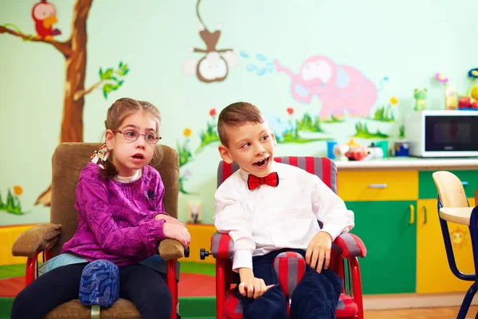
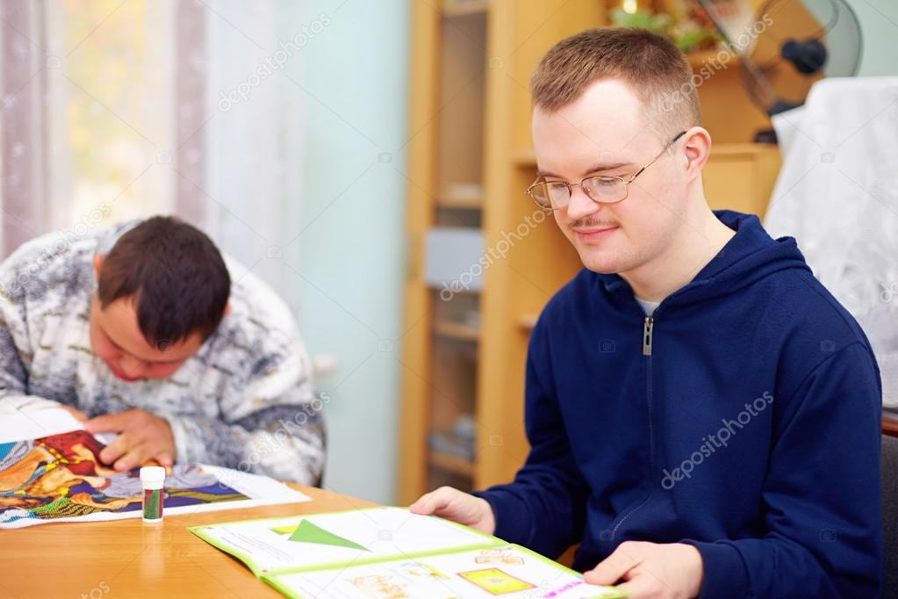
ZÁKLADNÍ ŠKOLA SPECIÁLNÍ
Typ speciální školy určené ke vzdělávání žáků se SMP, TMP A HMP, KOMBINOVANÝM POSTIŽENÍM A PAS
Dle RVP PRO OBOR VZDĚLÁNÍ ZÁKLADNÍ ŠKOLA SPECIÁLNÍ (RVP ZŠS)
Žák získá základy vzdělání
Má přípravný stupeň (na rozdíl od ZŠ, které mají přípravnou třídu)
Řídí se podle § 16 odst. 9 Školského zákona

Slide 37
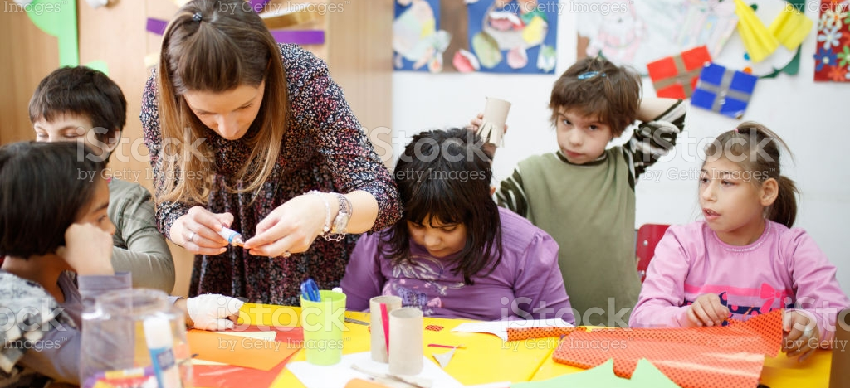
ZŠ SPECIÁLNÍ
dříve pomocná škola
žáci s takovou úrovní rozvoje rozumových schopností, která jim nedovoluje prospívat na základní škole
umožňuje žákům s MP získat základní vědomosti, dovednosti a návyky, potřebné k orientaci v okolním světě, k dosažení maximální možné míry samostatnosti a nezávislosti na péči druhých osob a k zapojení do společenského života

Slide 38
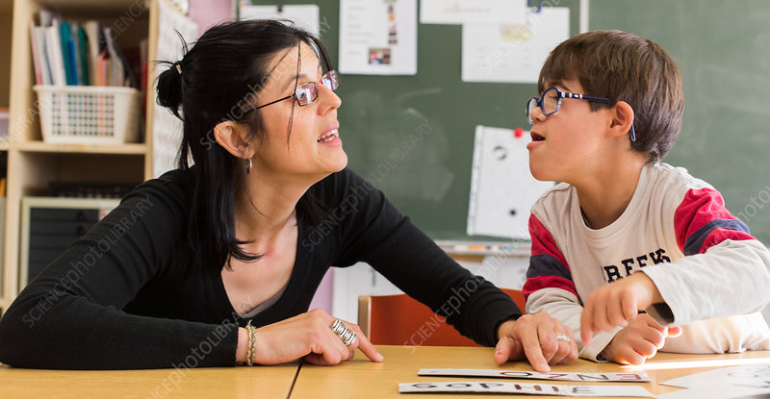
ZŠ SPECIÁLNÍ
Je na 10 let a dělí se podle RVP na dva stupně
  první stupeň (1. - 5.tř.)
  druhý stupeň (6. - 10.tř.)
V praxi se dodržuje 4 stupňový program
  nižší (3 roky)
  střední (3 roky)
  vyšší (2 roky)
  pracovní (2 roky)

Slide 39
ZŠ SPECIÁLNÍ
Cíl vzdělávání: zvládnutí trivia (čtení, psaní, počty), sebeobsluhy, osobní hygieny, osvojení si pracovních dovedností a podpora komunikace
Učí se v blocích
Není zvonění a klasické vyučovací hodiny
Relaxační koutek, není klasické uspořádání lavic, hodně názorných pomůcek
Zapojení terapií do vzdělávání
Třída nižšího stupně se naplňuje do 8 žáků, střední, vyšší a pracovní do 10
hodnocení je prováděno formou širšího slovního hodnocení

Slide 40
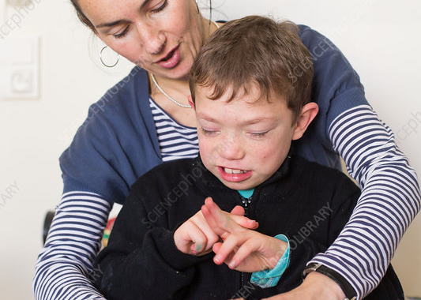
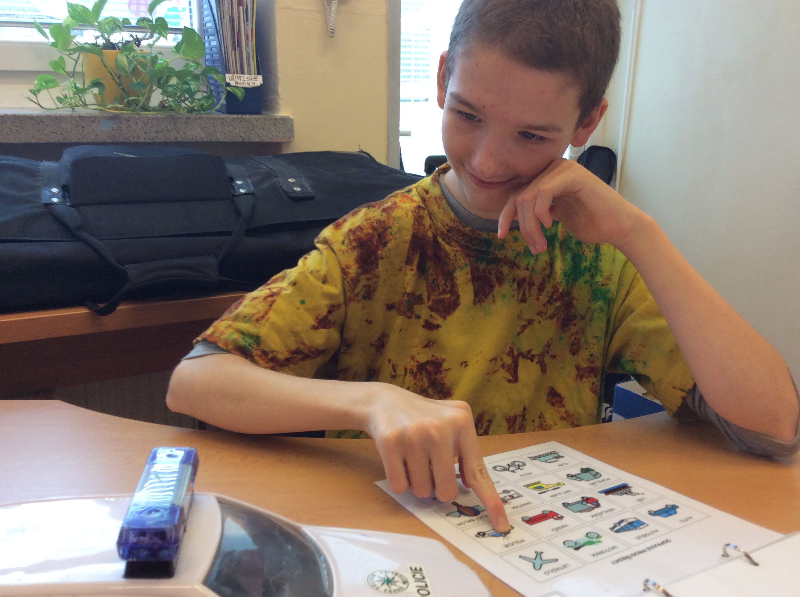
PŘÍPRAVNÝ STUPEŇ ZŠS
POZOR: přípravný stupeň je pouze u ZŠ speciální, přípravné třídy se zřizují při ZŠ. Ani jedno se nezapočítává do povinné školní docházky!
Účelem je umožnit vzdělávání žákům, kteří vzhledem k těžšímu stupni MP nejsou schopni prospívat ani na nižším stupni ZŠS
Zřizován pro žáky s těžkým a hlubokým mentálním postižení, více vadami nebo PAS
Až na 3 roky
Žák má možnost po splnění kritérií na konci každého ročníku přejít do nižšího stupně ZŠ speciální

Slide 41
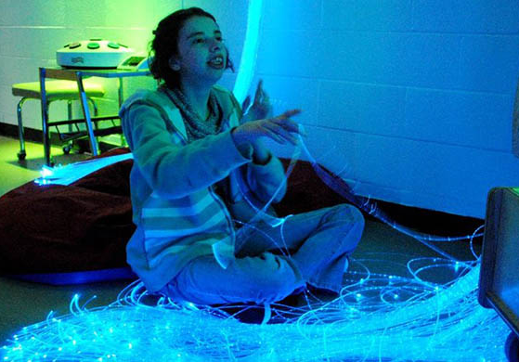
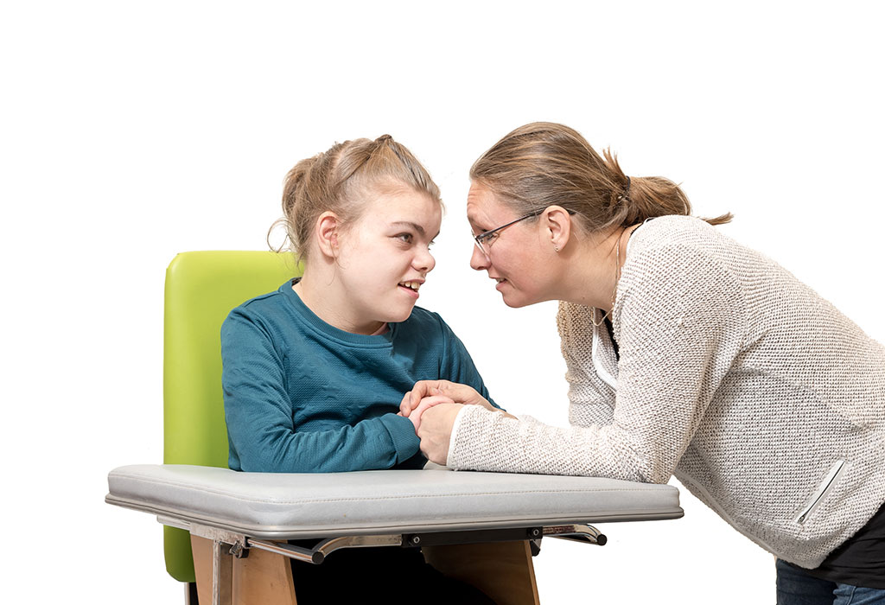
PŘÍPRAVNÝ STUPEŇ ZŠS
Těžiště práce tvoří rozumová výchova, smyslová výchova, pracovní a výtvarná výchova, tělesná výchova, hudební výchova, AAK a terapie
Ve třídě přípravného stupně zabezpečují výchovně vzdělávací činnost současně nejméně dva pedagogičtí pracovníci
Další místnost pro individuální práci se žáky, ke cvičení, relaxaci a odpočinku (snoezellen, rehabilitační místnost, vířivka...)
Třídy se naplňují do počtu 4 – 6 žáků
Hodnocení žáků provádí učitel svými slovy tak, aby kladně motivoval žáka i jeho rodiče k další práci a vyzvedl dovednosti, které žák zvládl

Slide 42
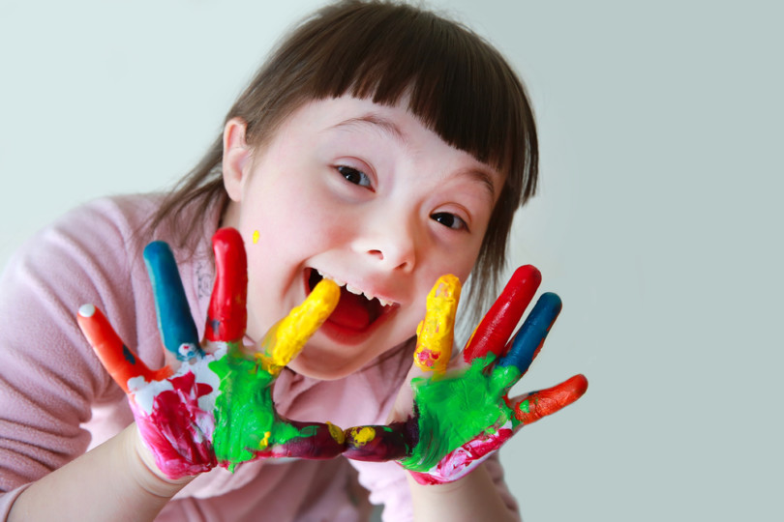
RVP ZŠS
Díl I – Vzdělávání žáků se středně těžkým mentálním postižením
Díl II – Vzdělávání žáků s těžkým mentálním postižením a souběžným postižením více vadami
Obsah výchovně vzdělávacího působení směřuje k rozvoji sebeobsluhy, přiměřených poznatků a pracovních dovedností a k dosažení maximální možné míry samostatnosti a nezávislosti na péči druhé osoby. Děje se tak ve vhodně upravených podmínkách a při odborné speciálně pedagogické péči. Dalším z úkolů ZŠS je vybavit žáky triviem základních vědomostí a dovedností (čtení, psaní, počítání)
KLÍČOVÉ KOMPETENCE ZŠS: kompetence komunikativní, sociální a personální, pracovní, k učení, k řešení problémů, občanské.
VÝSTUPY OBSAHUJÍ SPOJENÍ „ŽÁK BY MĚL“ (nic není povinné) – absolvováním žák získá ZÁKLADY VZDĚLÁNÍ

Slide 43
I.DÍL RVP ZŠS
Vzdělávací obsah pro Díl I je rozdělen do devíti vzdělávacích oblastí, které jsou tvořeny jedním či více obsahově blízkými vzdělávacími obory.
Jazyková komunikace (Čtení, Psaní, Řečová výchova)
Matematika a její aplikace (Matematika)
Informační a komunikační technologie (Informační a komunikační technologie)
Člověk a jeho svět (Člověk a jeho svět)
Člověk a společnost (Člověk a společnost)
Člověk a příroda (Člověk a příroda)
Umění a kultura (Hudební výchova, Výtvarná výchova)
Člověk a zdraví (Výchova ke zdraví, Tělesná výchova)
Člověk a svět práce (Člověk a svět práce)

Slide 44

II. DÍL RVP ZŠS
Vzdělávací obsah pro Díl II je rozdělen do pěti vzdělávacích oblastí, které jsou tvořeny jedním či více obsahově blízkými vzdělávacími obory, které lze spojovat a vyučovat v blocích.
Člověk a komunikace (Rozumová výchova, Řečová výchova)
Člověk a jeho svět (Smyslová výchova)
Umění a kultura (Hudební výchova, Výtvarná výchova)
Člověk a zdraví (Pohybová výchova, Zdravotní tělesná výchova nebo Rehabilitační tělesná výchova)
Člověk a svět práce (Pracovní výchova)

Slide 45



DALŠÍ VZDĚLÁVÁNÍ
ODBORNÉ UČILIŠTĚ – otevřený trh práce, podporované zaměstnání (obora např: kuchařské práce, cukrářské práce, čalounické práce, zednické práce…)
PRAKTICKÁ ŠKOLA (jednoletá nebo dvouletá) – spíše chráněné pracovní prostředí (chráněné pracovní místo)
VEČERNÍ ŠKOLY
KURZY K DOPLNĚNÍ VZDĚLÁNÍ
DOSZ
NNO
STACIONÁŘE
RODINA

Slide 46

DIDAKTICKÉ ZÁSADY
názornost, přiměřenost, individuální přístup, systematičnost, komplexnost, trvalost, praktická využitelnost , uvědomělost a aktivita žáka, pozitivní motivace, klidný a citlivý přístup, využití hry, terapeutický přístup (nezaměřovat se na výsledek, ale proces), pozitivní hodnocení

Slide 47

CÍLE A SPECIFIKA VZDĚLÁVACÍHO PROCESU
Maximální rozvoj osobnosti ve všech složkách
Příprava na budoucí samostatný dospělý život (prakticky využitelné dovednosti, zkušenosti, znalosti a návyky)
Vzdělání s návazností na další předprofesní přípravu a budoucí zaměstnání
Budování sebevědomí, sebepojetí, potřeby sebeprosazení a seberealizace, pochopení mé role ve společnosti a důležitosti mé osoby pro společnost (jsem důležitý, prospěšný, chci na sobě pracovat a budovat svůj život)
Socializace, začlenění do intaktní populace i mezi jedince s MP (různorodá zkušenost)

Slide 48
CÍLE A SPECIFIKA VZDĚLÁVACÍHO PROCESU
Zvýšená potřeba individuálního, vlídného a klidného přístupu především v počátcích povinné školní docházky (vlivem stoupající náročnosti se prohlubují obtíže a ukazuje se odlišnost dítěte od spolužáků – psychicky náročné adaptační období)
Nutnost práce s kolektivem spolužáků a nastavení vhodné podpory žáka ze strany školy i rodiny (SPC, ŠPP)
Názornější a praktičtěji orientovaná výuka
Zaměření na komunikaci (logopedická intervence, rozvíjené slovní zásoby a jazykové citu v rodině i škole)
Četnost a rozmanitost podnětů

Slide 49
ROLE UČITELE
Vlídný, klidný,tolerantní, laskavý důsledný a motivující přístup
Motivace pochvalou, hrou, pohlazením, dotekem, úsměvem, odměnou
Učitel –partner, kamarád, průvodce
Hodnocení motivující pro další snažení
Zaměření na komunikaci
Nepřetěžovat ani nepodceňovat
Maximálně stimulovat vývoj všech složek osobnosti
Zaměření na člověka (dítě) a až poté na postižení

